Slide 1
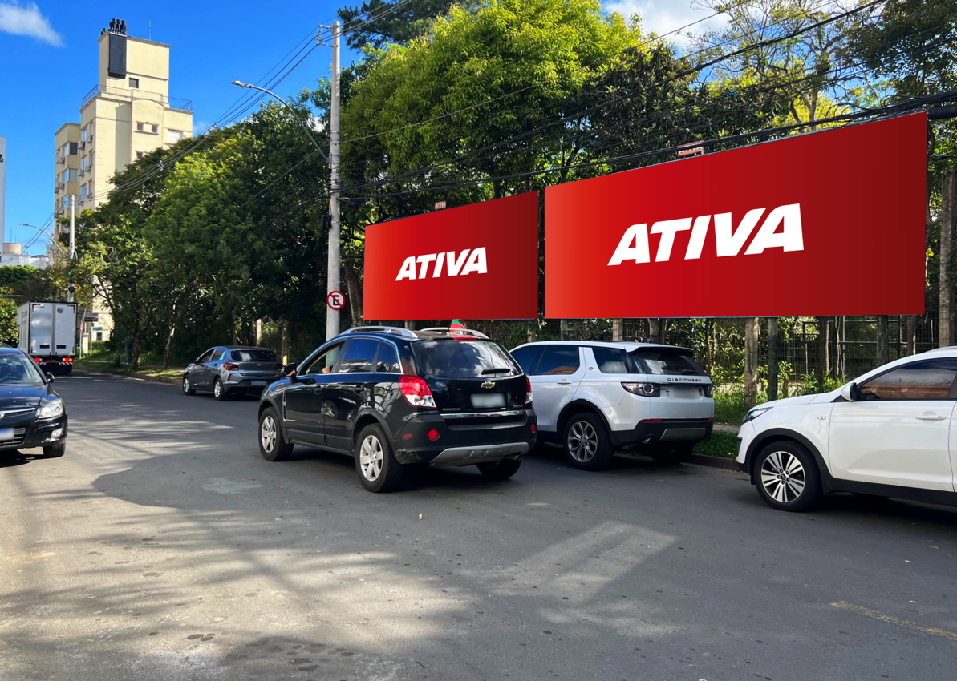
OUTDOOR
Porto Alegre/RS
Rua Regente
Esq. Rua Furriel Luiz Antônio Vargas
Bairro: Bela Vista
Formato: 9,00 x 3,00
REFERÊNCIAS
Hotel Master
Concentração de prédios comerciais
Rota para Shopping Iguatemi
Rota para Colégio Anchieta e Universidade Unisinos
Rota para Av. Carlos Gomes
RESTRIÇÕES: Bebidas alcoólicas
POTENCIAL DE IMPACTOS MENSAIS: 4.101.552*
*EPTC/2015
Código do ponto
8566 | 8567

